Slide 1
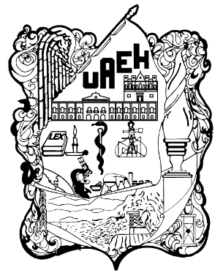

ESCUELA PREPARATORIA No.3
Área académica: Arte y Literatura
Tema: Prehistoria
Profesora: M.G.A. Ma. Del Rosario Cortés Nájera
Periodo: Enero-Junio 2016
Materia: Arte y Literatura

Slide 2
Contenido
Abstract
Tags
Objetivo
1.2 Prehistoria.
1.2.1 Paleolítico
1.2.1.2 Escultura: Venus paleolítica: Laussel, Willendorf.
1.2.1.3 Pintura rupestre: Lascaux y Altamira
1.2.1.4 Música: Flauta paleolítica
1.2.2.1 Arquitectura: Megalitos, Menhir, Dolmen, Cromlech.
Despedida
Referencias

Slide 3
Abstract
Se le conoce arte prehistórico a todas las creaciones con valor artístico realizadas por el hombre antes de la aparición de los primeros textos escritos.
Las manifestaciones artísticas de la prehistoria tiene su máxima representación en el llamado arte rupestre, mobiliario y megalítico.
El arte rupestre está, sobre todo, representado en España y el sur de Francia. En España destacan las pinturas rupestres de las cuevas de Altamira y en Francia las de Lascaux. Estas pinturas representaban fundamentalmente animales y escenas de caza.
El arte mobiliario, se refiere a todos los instrumentos líticos elaborados por los primitivos y en forma de venus, como la de Willendorf y la de Laussel.
El arte megalítico se desarrolla principalmente en Inglaterra con grandes monumentos de piedras hincadas sin labrar.
keys word : Arte Rupestre, Mobiliario, Megalítico, Líticos, Venus.

Slide 4
Objetivo
Analizar las manifestaciones artísticas de la prehistoria como testimonio de una forma de vida y pensamiento, así como la complejidad de los primeros hombres.

Slide 5
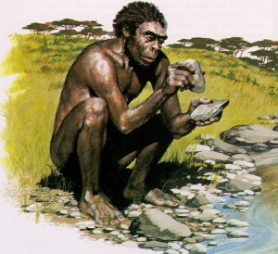
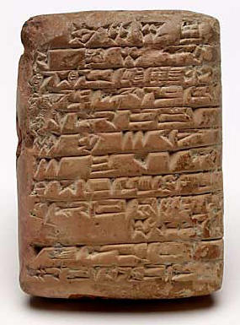
1.2 Prehistoria
La Prehistoria es el largo periodo que abarca desde la aparición del hombre hasta la invención de la escritura.
Los documentos escritos más antiguos de los que se tiene noticia son unas tablillas de Mesopotamia (3300 aC.) y unos textos egipcios del 3150 aC., ambos relacionados con anotaciones sobre recuentos de cosechas y pago de impuestos.

Slide 6
División de la prehistoria
La Prehistoria
Paleolítico
del griego paleo, ‘antiguo’,
y lithos, ‘piedra’
Piedra Antigua
Inferior
Medio
Superior
Edad de Piedra
Mesolítico (periodo de transición)
Neolítico 4000 A.C
(de neo, ‘nuevo’) Piedra nueva
Edad del Cobre
3OOO A.C
Edad de Bronce
2000 A.C
Edad de Hierro
1000 A.C
Edad de los Metales

Slide 7
¿Cuándo y dónde se desarrolla la prehistoria?
África
Europa
Asia
América

Slide 8
1.2.1 Paleolítico
Es un periodo de tiempo que abarca desde los 500.000 años hasta hace unos 30.000 años aproximadamente y que se suele dividir en varias etapas (Superior, Medio e Inferior)
Comprende
Características
Arte
Inferior
Medio
Desarrollo y perfeccionamiento de útiles líticos.
Hombre de Neandertal
Superior
Presencia del hombre moderno y gran variedad de útiles líticos.
Hombre de CroMagnon
Pintura
Escultura
Arte parietal ó rupestre vinculado al interior de las cuevas en forma de pinturas, dibujos y grabados.
Cueva de Altamira
Cueva de Lauxcaux
Vinculados con creencias magico-religiosas
Arte mueble. Representaciones tipológicas llamadas VENUS.
Con atributos sexuales muy destacados vinculadas a un mundo mágico y a los cultos de fertilidad.
Venus de Willendorf
Venus de Laussell
Venus de Lespugue

Slide 9
1.2.1.2 Escultura: Venus paleolítica: Laussel, Willendorf.
En el periodo Auriñaciense (35.000- 25.000 a. de C.) se han encontrado las esculturas llamadas Venus, pequeñas figuras femeninas talladas en piedra, marfil o hueso, que presentan unas características similares: exageración de los atributos femeninos – senos, caderas, vientre – con esteatopigia*.
Presentan también escaso tratamiento de la cara, brazos y piernas y gran sentido de la simetría.
Se han interpretado como símbolos de fecundidad.
* Esteatopigia, del griego que significa "grasa en los glúteos".

Slide 10
1.2.1.2 Escultura: Venus paleolítica: Laussel, Willendorf.
Venus de Willendorf
Austria
Laussel
Francia
Brassempouy
Francia

Slide 11
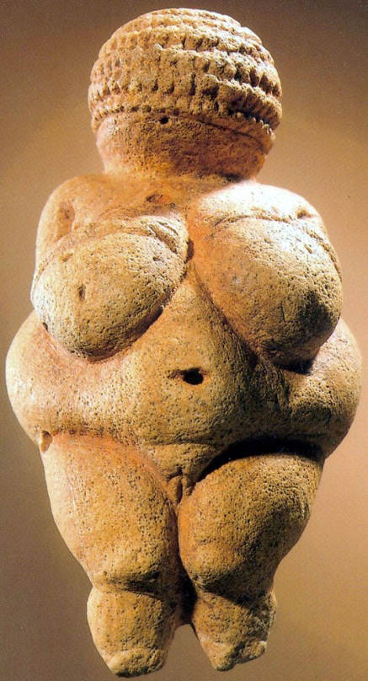
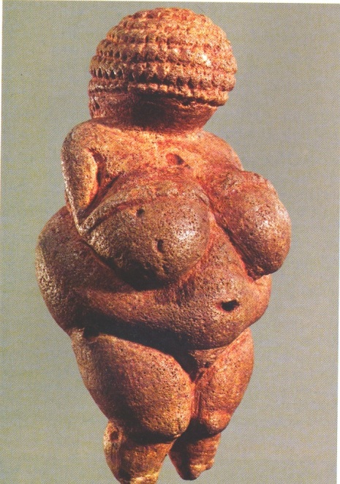
Nombre de la obra: | Venus de Willendorf
Autor: | El hombre paleolitico
Lugar, época y cultura: | Valle del Danubio, Willendorf cerca de Krems en la Baja Austria, Paleolítico, 30.000-25.000 a.C.
Tema: | Símbolo de fertilidad Representación de una deidad vinculada al culto a la Madre Tierra.
Técnica | Bulto Entero
Materiales: | Piedra caliza policromada
Características: Esta figura coronaba el amontonamiento de ofrendas. Se resaltan los atributos femeninos, especialmente el pecho y el vientre, descuidando el tratamiento de las extremidades, lo que nos permite deducir que este tipo de figuras tenían mucho que ver con la fecundidad o maternidad. Con una altura de 11,5 cm.
Notas Fue descubierta por Hugo Obermaier. Es considerada una de las primeras esculturas de arte universal. La Venus de Willendorf, se encuentra en el Museo de Historia Natural. Viena.

Slide 12
1.2.1.3 Pintura rupestre: Lascaux y Altamira
Arte parietal ó rupestre, es el vinculado al de las cuevas en forma de pinturas, dibujos y grabados, con temas de caza, signos y escasa presencia de la figura humana.
Vinculados con creencias magico-religiosas.
  Cueva de Altamira
  Cueva de Lauxcaux

Slide 13
Técnicas de pintura parietal
Soplado
Pulverización de pigmento mineral
y soplado a través de un hueso hueco.
Materiales
  Pigmentos minerales: oxido de hierro, carbón, arcilla y pigmentos vegetales.
  Pigmentos vegetales: clorofila de diferentes plantas.
Aglutinantes
  Acuoso: Agua.
  Graso: aceites vegetales y animales.
Soportes
  Paredes o techos de cuevas
  Bloques de piedra
Formas
  Humanas
  Animales
Delineado
Con la yema del dedo el hombre
delinea la superficie las formas básicas,
para identificar al animal, comunidad o actividad.
Taponado
Se impregnaba una esponja vegetal
con el aglutinante de pigmento vegetal o mineral
y se tampona la superficie pictórica.

Slide 14
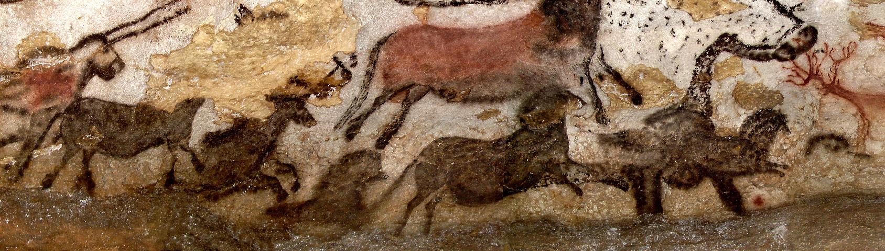
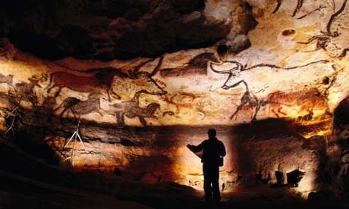
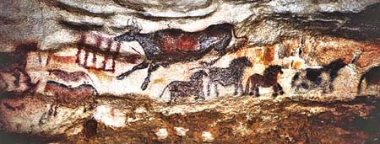
Cueva de Lascaux
“Sala de los Toros”
Contiene más de 600 figuras de caballos, cabras, bisontes, felinos, rinocerontes, figuras humanas y abundantes y variados tipos de signos.

Slide 15
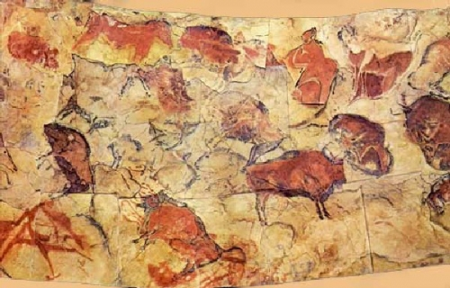
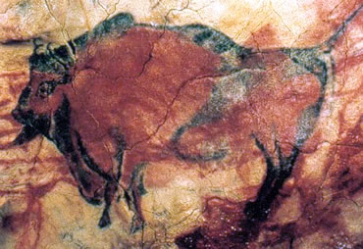
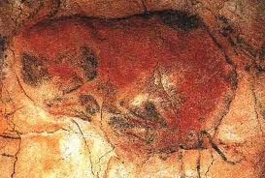
Cueva de Altamira
«Cueva de los bisontes»

Slide 16


Slide 17
1.2.1.4 Música: Flauta paleolítica
Desde los orígenes de la civilización, el hombre primitivo comienza a utilizar la danza y las ceremonias religiosas, para rogar a los dioses que resulten fructíferos la caza y los cultivos.
A la vez va elaborando las técnicas de los sonidos con los que se comenzaron a acompañar los ritos.

Slide 18
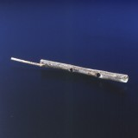
Los instrumentos más antiguos de la Era Paleolítica son las flautas de falanges, de huesos de pata de reno, de fines de la era paleolítica.
Del último período glacial, provienen las primeras flautas de orificio hendido, también de huesos de reno.

Slide 19
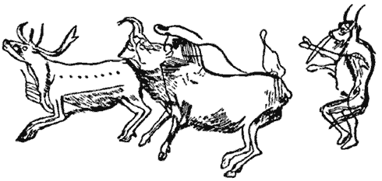
Hechicero con atributos humanos y animales persiguiendo a un toro y a un ciervo mientras toca un instrumentos musical; en el santuario de la cueva de Les Trois Frères (Francia).

Slide 20
1.2.1.1 Neolítico. Arquitectura: Megalitos, Menhir, Dolmen, Cromlech.
El neolítico ha estado tradicionalmente asociado a los orígenes de la agricultura, a la vida sedentaria, al uso de la cerámica y de instrumentos de piedra pulimentada.
Aparición de los primeros poblados con casas edificadas con diferentes materiales.
El cultivo de cereal y la domesticación de animales, como vacas, ovejas, cabras y cerdos, fueron resultado no de un brillante descubrimiento, sino de la necesidad causada por la presión demográfica.
La minería también hizo su aparición en el neolítico.

Slide 21
Neolítico
Comprende
Características
Arte
La vida se hace sedentaria y se crean los primeros poblados.
Aparece la agricultura y la ganadería
Economía de producción
Aparece la división del trabajo
Aparece la minería
Profunda transformación de la vida humana.
Termina la glaciación. Clima más templado.
Uso de la cerámica.
Culto a los muertos.
Religión politeísta.
Observación de los astros.
Megalitismo
megalito. (De mega- y -lito)
Monumento construido con grandes piedras sin labrar, muy común en la remotísima antigüedad.
  Menhir
  Taula
  Dolmen
  Cromlech

Slide 22
Construcciones megalíticas
Menhir
Taula
Dolmen
Crómlech

Slide 23
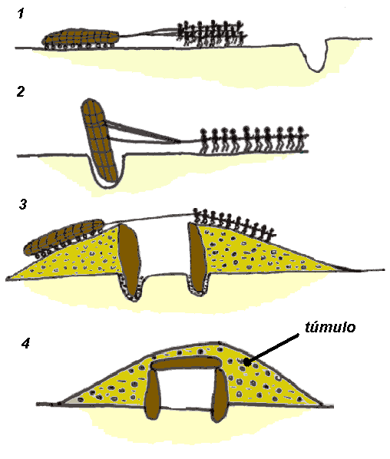
Proceso de construcción de un megalito.

Slide 24
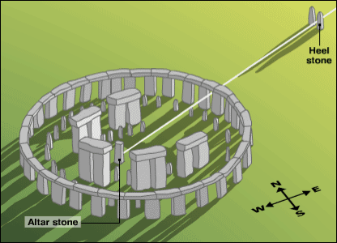
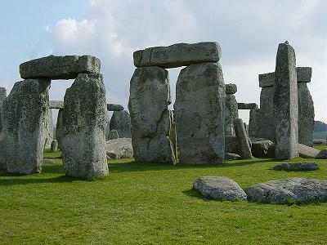
Cromlech: Agrupación de menhires en forma circular.
El más conocido es STONEHENGE, situado en la llanura de Salisbury (suroeste de Inglaterra).
Se cree que se utilizaba para observaciones astronómicas.
Las piedras están alineadas de tal manera que señalan las direcciones de salida y puesta del sol en determinados días del año.

Slide 25
¡ Gracias por su atención !

Slide 26
REFERENCIA
Bibliografía
Lozano Fuentes. J (1976). Historia del Arte . México, D.F. : Editorial Trillas.
Cibergrafía
http://www.educared.org/wikiEducared/La_escultura_paleol%C3%ADtica.html
http://www.artehistoria.jcyl.es/histesp/videos/6.htm
http://es.wikipedia.org/wiki/Megalitismo
http://www.arteespana.com/paleolitico.htm
http://www.cuevamuseoaltamira.com/
http://www.mundocultural.net/rupestre/dolmen.htm
http://www.youtube.com/watch?v=OpHTrG4fZLE
http://www.youtube.com/watch?v=PqmDt2G0ds&feature=related

